Slide 1
Автоматизация решения CAPTCHA в текстовом формате
Барнаул, 2025г.

Slide 2
Введение
CAPTCHA представляет собой широко используемый механизм защиты web-ресурсов от автоматизированного доступа, спама и несанкционированного извлечения данных.
Одной из актуальных задач является разработка методов, способных автоматически распознавать символы, представленные в виде искажённого текста в CAPTCHA-изображениях. Решение данной задачи позволяет существенно повысить эффективность средств автоматизированного тестирования, снижая зависимость от ручных проверок.

Slide 3

Современная реализация текстовых CAPTCHA
Рис. 1. Пример CAPTCHA с текстом.

Slide 4


Подготовка датасета с изображениями
а) б)
Рис. 2. Примеры CAPTCHA для распознавания: а – сгенерированное изображение; б – изображение после предобработки.

Slide 5
Выбор модели нейронной сети
Для распознавания текста с переменной длиной последовательности в задачах CAPTCHA наиболее часто применяются следующие архитектуры нейронных сетей:
1. Оптическое распознавание символов (OCR).
2. Рекуррентные сверточные нейронные сети (CRNN).
3. Архитектуры последовательного обучения (Seq-to-Seq).

Slide 6
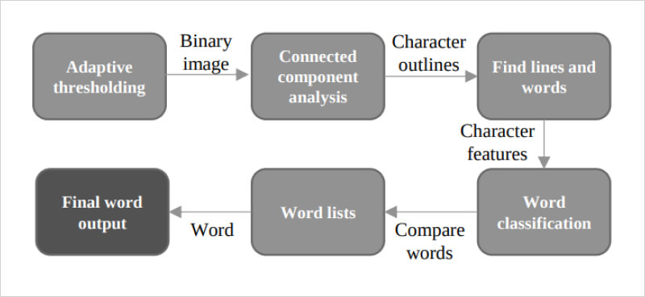
Оптическое распознавание символов (OCR Tesseract)
Рис. 3. Упрощенная архитектура OCR-моделей.

Slide 7
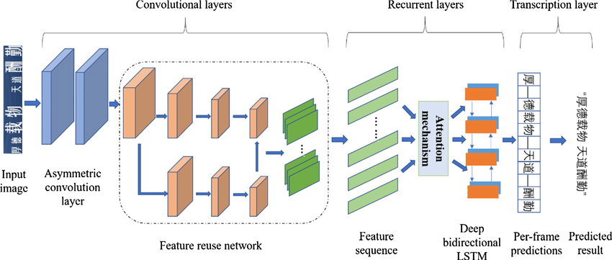
Сверточные рекурсивные нейронные сети (CRNN)
Рис. 4. Упрощенная архитектура CRNN-модели.

Slide 8
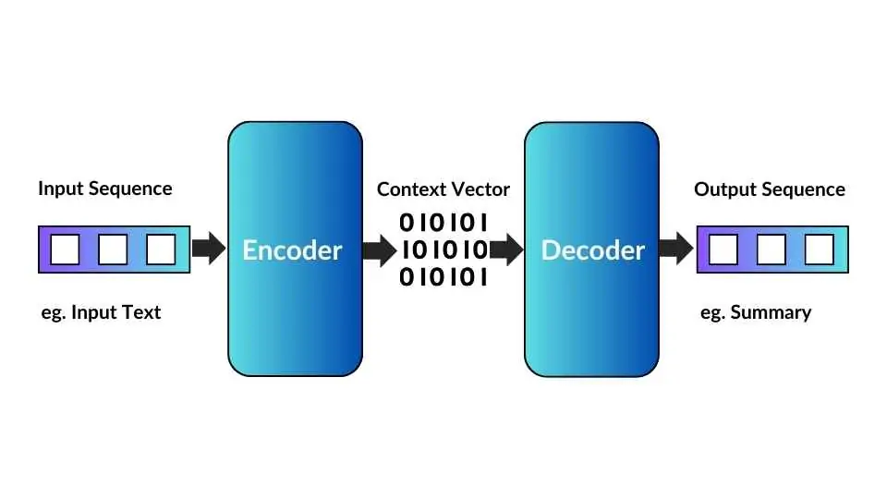
Архитектура последовательного обучения (Seq-to-Seq)
Рис. 5. Упрощенная архитектура Seq-to-Seq модели.

Slide 9
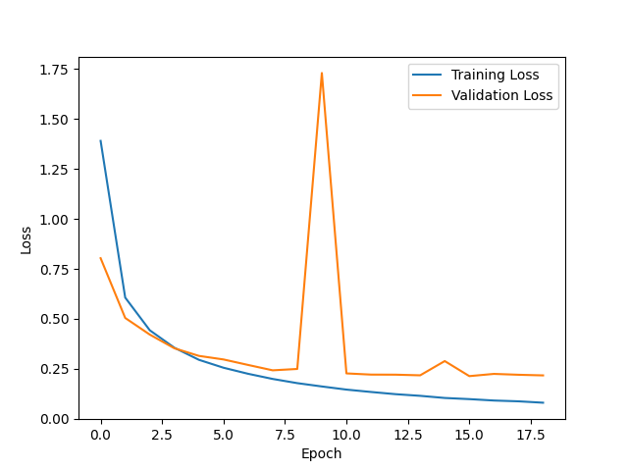
Тестирование модели нейронной сети
Рис. 6. График сходимости функции потерь для тренировочной и валидационной выборок.

Slide 10
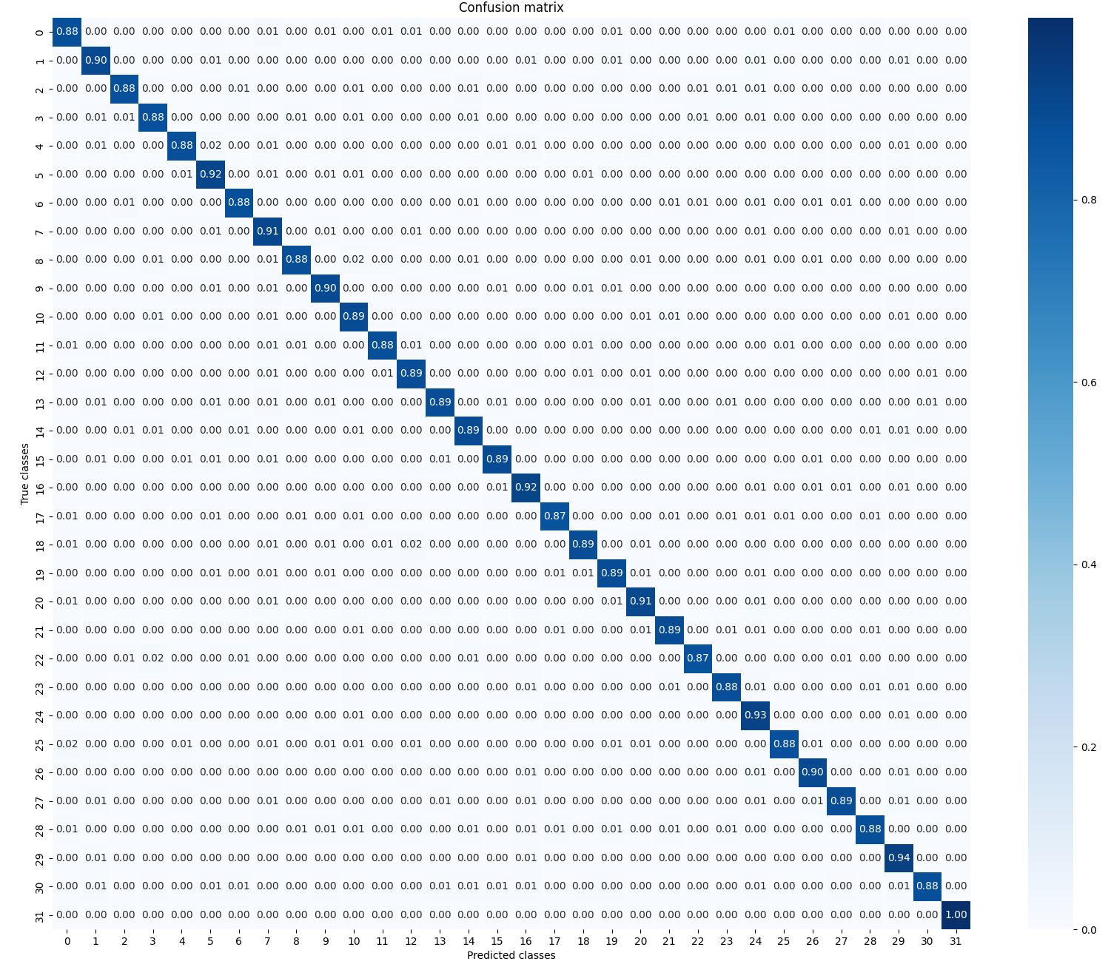
Тестирование модели нейронной сети
Рис. 7. Матрица ошибок предсказания отдельных символов.

Slide 11
Тестирование модели нейронной сети
Длина последовательности | Точность распознавания
4 символов | 0,9305
5 символов | 0,7450
6 символов | 0,4575
7 символов | 0,1915
Таблица 1. Точность предсказаний для последовательностей различной длины.

Slide 12
Заключение
Для решения задачи по автоматизированному решению текстовых CAPTCHA была разработана и реализована нейросетевая модель, основанная на архитектуре Seq-to-Seq.
Результаты тестирования продемонстрировали способность модели эффективно распознавать текстовые CAPTCHA различной сложности, подтверждая её применимость в задачах автоматизации тестирования web-приложений.

